Slide 1
يصنف 4 أشكال هندسية

Slide 2
المراجعة:أ. عشبه الغفلي / أ. جمعه شعيب | الإعداد : نعيمة سالم البلوشي | يصنف 4 أشكال هندسية رقم الهدف :(325) | الهدف
الفئة العمرية:4-5 | مستوى الشدة: متوسطة | فئة الإعاقة : الاعاقة الذهنية المتوسطة | بيانات الهدف
الأصدقاء اتفق الأصدقاء الثلاثة (الدائرة ، المربع ، المستطيل ) في يوم جميل ومشمس بالخروج للغابة للعب والمرح معا. فدخل عليهم صديق جميل أسمه المثلث يريد مشاركتهم اللعب فرفضوا ذلك، فتركهم حزينًا. فجأة شعرت الأشكال بتغير الجو . قالت الدائرة : : ” انظروا إن الجو يتغير ” قال المربع : "سوف تمطر " قال المستطيل: " يجب أن نبني بيتا يحمينا من المطر. تعاون الأصدقاء فكان المربع البيت ، الدائرة شكلت النوافذ ،أما المستطيل أصبح الباب، لكن المنزل تبلل بالماء ، فقال الأصدقاء الثلاثة لا بد من سقف يحمينا من المطر ، فما الحل يا أصدقاء ؟ إنه المثلث… هو الحل ..... فهو الوحيد القادر على مساعدتنا . فذهب إليه الأصدقاء الثلاثة واعتذروا مما فعلوه، وقبل المثلث اعتذارهم وكان هو السقف الذي يحميهم من المطر الأنشطة الصفية: 1- الإشارة إلى الأشكال الهندسية قي محيط الفصل 2. تركيب قصاصات ورقية بالاشكال الهندية لعمل المنزل 3. استكمال الرسم بما يناسبها من الأشكال 4. عرض أنشودة الأشكال |  |  | كتاب الطالب

Slide 3
 | الهدف
 | المكونات
الانشطه الصفية عرض أنشودة الأشكال عرض فديو توضيحي للأشكال الهندسية
فيديو توضيحي للأشكال
انشودة الأشكال
https://www.youtube.com/watch?v=owsCIXCvIko
https://youtu.be/xmWOuyTxb60

Slide 4
الحصة الدراسية: الهدف الرئيسي هو أن يصنف 4 أشكال هندسية أهداف أخرى: 1. أن يستطيع الطالب رسم الأشكال الهندسية 2. أن يشكل الأشكال الهندسية مثل عمل شكل مخروطي النشاط الرياضي ان يقوم الطالب بالجري على شكل الأشكال ( الجري بشكل مستطيل) النشاط الفني: ان يقوم الطالب بعمل مجسمات للأشكال الهندسية بأستخدام الصلصال النشاط الموسيقى: أن يتعرف الطالب على الأدوات الموسيقية ذات الأشكال الهندسية | دليل للمعلم
إعطاء ولي الامر بعض التمارين وأوراق العمل لمشاركة الطالب بتنفيذها | الواجب المنزلي
مجموعة تدريبات على الأيباد تتضمن: 1- الإشارة للأشكال كما هو موضح في الفيديو 2. التوصيل بين الأشكال المتشابهة. | تمارين الكترونية
متوسط : ان يشير الطالب للأشكال جيد: أن يميز الطالب بين الأشكال مع ذكر اسم الشكل بصوت مسموع مرتفع: ان يتمكن الطالب من رسم الأشكال وتميزها مع ذكر اسم الشكل بصوت عالي | التقييم
https://www.youtube.com/watch?v=i2qNSLHm2F0

Slide 5
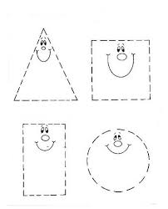
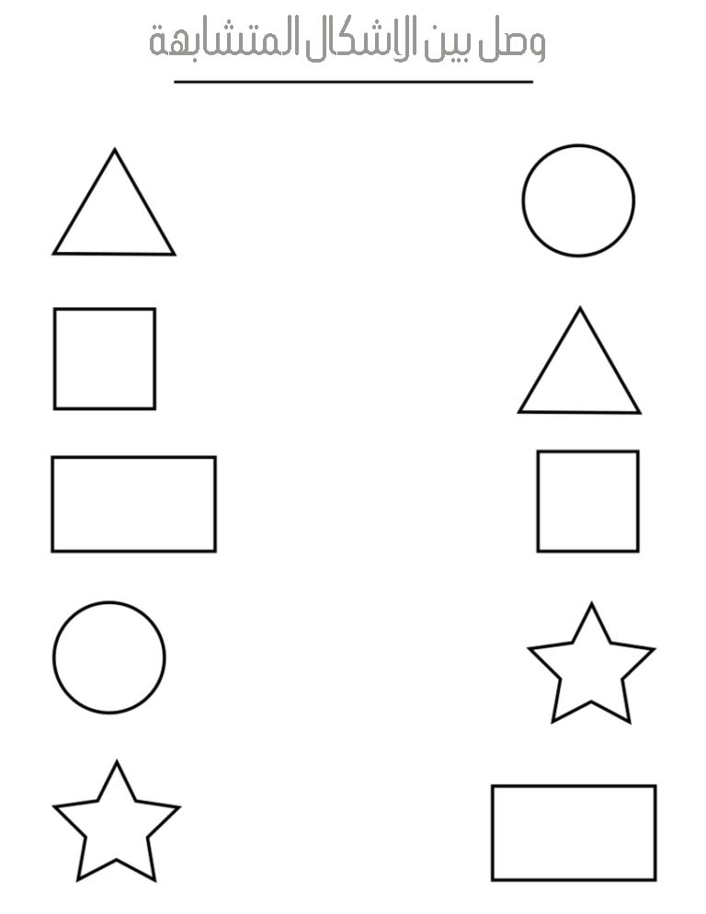
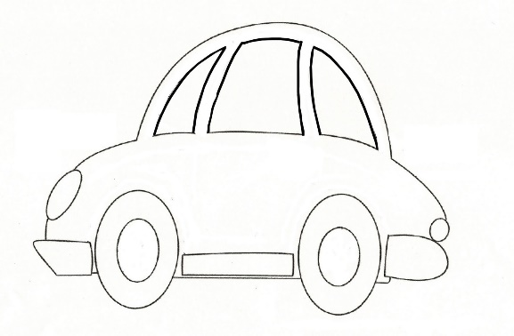
أوراق عمل
أنا امرر القلم لأكون الشكل
أكمل الرسم بوضع الشكل المناسب

